Slide 1
CATATAN PERUBAHAN · CORE + EDGE
Perubahan Teknis 8 Agustus 2026
Empat gelombang kerja: OCR keluar dari thread deteksi, arah gate dari pusat, penghitungan ritase IN→OUT, dan pemisahan tampilan operator dari tampilan diagnosa.
Semua angka di deck ini hasil pengukuran hari ini, bukan kutipan dokumen.
Suite: core 196 lulus · edge 186 lulus

Slide 2
RINGKAS
Empat Gelombang
01
02
03
04
HUD Gate Async
Arah Gate
Ritase IN→OUT
Detail ON/OFF
OCR dipindah keluar dari thread deteksi. Mesin pembaca jadi bisa dipilih. Konsol gate dibangun ulang mengikuti sample-ui.
Edge belajar arahnya dari pusat saat boot: Gate A masuk, Gate B keluar. Tiga bug yang membuat sambungan ini terlihat tidak jalan.
Angka hasil baca akhirnya sampai ke pusat, sehingga posisi truk dan ritase bisa dihitung. Truk di luar master tercatat dan ditandai.
Satu saklar memisahkan tampilan operator dari tampilan diagnosa. Kata "OCR" hilang dari seluruh layar.
Yang tidak berubah: algoritma voting dan pencocokan. vendor/ocr_utils.py dan vendor/hull_matching.py tetap byte-identik dengan salinan core — dijaga tests/test_vendor_sync.py.
ISHS · Perubahan Teknis · 2026-08-08
2 / 17

Slide 3
GELOMBANG 01 · AKAR MASALAH
OCR Memblokir Thread Deteksi
Yang terjadi sebelumnya
Akibat yang terlihat
InferenceLoop.run memanggil run_ocr_on_crop di dalam loop, di antara satu frame dan berikutnya. Pada ~0,5 detik per potongan gambar, penangkapan frame berhenti setengah detik setiap kali menemukan sesuatu.
Kotak deteksi membeku di layar setiap kali sistem menemukan plat — persis saat operator paling ingin melihatnya bergerak. Frame terlewat, dan jam jendela deteksi terus berjalan tanpa ada yang mengawasi.
Perbaikan
Dua invarian yang menahannya
agent/ocr_worker.py — OcrPool: kumpulan thread pembaca di belakang antrean berbatas. Thread deteksi tidak pernah menunggu; submit() tidak pernah memblokir.
(1) Hasil baca hanya dimasukkan oleh thread deteksi, sehingga DetectionWindow tetap mesin status satu-thread sesuai SRS §3.2. (2) Antrean membuang, bukan menumpuk — backlog berarti jendela menerima bacaan truk yang sudah lewat.
ISHS · Perubahan Teknis · 2026-08-08
3 / 17

Slide 4
GELOMBANG 01 · JEBAKAN
Perangkap yang Dibuat Perbaikan Itu
Jendela tutup sebelum bacaannya kembali
Penjaga: OCR_DRAIN_GRACE_SEC = 4,0
Jendela yang tutup sesuai jadwal sementara potongan gambarnya masih di antrean akan mencatat UNKNOWN untuk setiap truk. Diam-diam, dan total.
Penutupan ditunda selama masih ada pekerjaan berjalan, dan dibatasi 4 detik agar satu worker yang macet tidak menahan jendela selamanya. Dua-duanya gagal secara senyap — itu sebabnya dibatasi di kedua ujung.
Bus tampilan: agent/live_state.py
Byte gambar tidak masuk JSON
Frame, kotak, dan potongan gambar per jejak. Berbatas 8 jejak × 24 potongan — perangkat berjalan berbulan-bulan, buffer tak berbatas adalah kebocoran dengan sekring panjang.
Potongan gambar diambil lewat URL terpisah. Menyisipkannya sebagai base64 akan menaruh satu megabyte gambar di setiap polling layar yang menyegar beberapa kali per detik.
ISHS · Perubahan Teknis · 2026-08-08
4 / 17

Slide 5
GELOMBANG 01 · MESIN PEMBACA
Dua Mesin, Diukur pada Potongan Gambar Identik
Mesin
Berkas model
Per potongan
Perangkat
Benar (13 klip terbaca)
PP-OCRv6 tiny
4,5 MB
15 ms
CPU
12 / 13
PaddleOCR-VL 1.6
1 800 MB
514 ms
GPU
13 / 13
Yang kecil jadi bawaan: 400× lebih ringan dan 35× lebih cepat di perangkat yang lebih lemah — menentukan untuk Jetson di balik Starlink tanpa jalur kedua. agent/ocr_backends.py; SMART_GATE_OCR_BACKEND=paddleocr-vl untuk pindah per perangkat.
Adapter ada supaya vendor/ocr_utils.py tetap byte-identik: PP-OCR mengembalikan {rec_text, rec_score}, helper bersama hanya mengerti bentuk PaddleOCR-VL.
ISHS · Perubahan Teknis · 2026-08-08
5 / 17

Slide 6
GELOMBANG 01 · UJI MODEL
15 Klip Rekaman Tambang Nyata
Tahap
Hasil
Target
Kesimpulan
Deteksi plat (YOLO)
15/15 klip, rata-rata 0,87
yolo_fps 20
13–35 ms/frame = 30–75 fps
Pembacaan (tiny)
12/13 klip terbaca benar
—
1 gagal, di plat kontras rendah
Pembacaan (VL)
13/13 klip terbaca benar
—
menang di plat yang sulit itu
Klip tak terbaca
1 klip (640×352, kabur)
—
ditolak dengan benar
Satu kegagalan itu justru hasil yang menenangkan: plat sebenarnya 5806, terbaca J808 — tapi dengan porsi suara 0,29 dari biasanya 1,00. Jadi muncul sebagai bacaan berkeyakinan rendah yang bisa ditinjau, bukan jawaban salah yang terlihat yakin.
Catatan penting: ini klip YouTube, nomornya tidak ada di master 276 unit — mengukur pembacaan, bukan identifikasi. Dan belum diukur di Orin Nano Super yang sebenarnya.
Angka lama "12–15 detik per potongan, 50× terlalu lambat" ternyata hasil CPU saja; di GPU 0,5 detik. Sudah dikoreksi di docs/edge-system/PRD.md §8.
ISHS · Perubahan Teknis · 2026-08-08
6 / 17

Slide 7
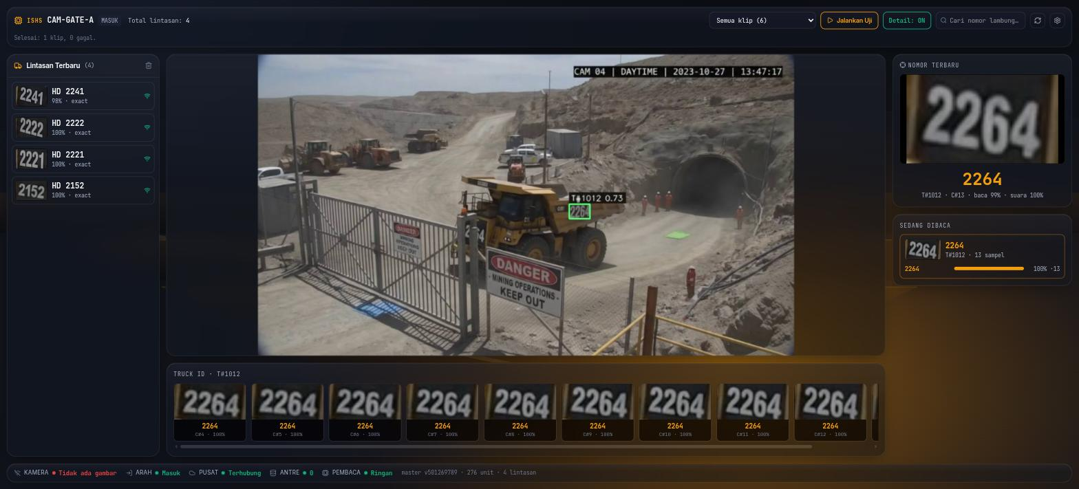
GELOMBANG 01 · KONSOL GATE
Konsol Gate Dibangun Ulang
▪ Tata letak mengikuti sample-ui.mp4; warna, kaca dan tipografi memakai token yang sama dengan konsol pusat.
▪ Kiri: lintasan dengan potongan gambarnya. Tengah: tayangan + kotak. Bawah: potongan yang dipakai membaca. Kanan: nomor diperbesar + voting. Bawah: kesehatan perangkat.
▪ Tidak ada yang dibuang: kartu kesehatan jadi strip bawah, pengaturan dan uji pencocokan masuk drawer, rincian voting dibuka dari daftar kiri.
▪ Endpoint baru: GET /api/live/state, /api/live/crops/{track}/{index}, /api/live/stream (MJPEG), POST /api/live/reset.
▪ Jejak = jendela deteksi, jadi potongan berlabel T#7 C#3 bisa dilacak ke voting yang tepat.
Detail: ON — tampilan diagnosa
ISHS · Perubahan Teknis · 2026-08-08
7 / 17

Slide 8
GELOMBANG 02 · ARAH GATE
Pusat yang Memiliki Arah, Edge yang Belajar
Rantainya
Bug 1 — klip hilang
cameras.direction di pusat adalah pemiliknya. GET /api/edge/config mengirimkannya, edge menyimpannya di meta gate_direction agar tetap tahu arah saat jaringan mati. Terverifikasi: Gate A masuk, Gate B keluar, 276 unit master direplikasi saat boot.
list_clips mewajibkan penanda IN/OUT di nama berkas. Begitu gate tahu arahnya, folder rekaman tanpa penanda jadi "Semua klip (0)" tanpa penjelasan. Sekarang klip disembunyikan hanya kalau namanya mengklaim arah sebaliknya.
Bug 2 — pusat dilaporkan terputus
Bug 3 — master tidak direplikasi
core_reachable dipaku false tanpa agent, jadi layar bilang "Terputus" pada perangkat yang baru saja mengambil config dari pusat. Sekarang jatuh ke waktu kontak terakhir; /api/status juga mengembalikan core_last_contact.
Tanpa agent, konsol baru menunjukkan 0 unit — dan dengan roster kosong setiap bacaan jadi UNKNOWN sebagus apa pun pembacaannya. _learn_gate_direction menjadi _sync_from_core dan ikut menarik roster.
ISHS · Perubahan Teknis · 2026-08-08
8 / 17

Slide 9
GELOMBANG 03 · RITASE
Angkanya Tidak Pernah Sampai ke Pusat
Bug intinya
Akibat kedua: match_outbound jadi kode mati
Edge mencocokkan ke replika miliknya sendiri lalu mengirim hull_id = "UNKNOWN" bila gagal. Angkanya dibuang di gerbang. Truk yang benar ada di lokasi tapi tidak terdaftar sampai ke pusat sebagai UNKNOWN anonim — tak bisa dibedakan dari jendela yang tidak membaca apa pun.
Fungsi itu mempersempit kandidat ke truk yang sedang di dalam pit, justru supaya bacaan yang ambigu terhadap 276 unit terselesaikan terhadap segelintir yang di dalam. Tapi ia selalu menerima string "UNKNOWN", yang tidak mungkin cocok.
Perbaikan
known vs registered
raw_code ditambahkan ke CrossingPayload (opsional, jadi firmware lama tetap mengirim). edge_ingest.record_crossing mencocokkan dengan angka mentah bila hull_id UNKNOWN, lalu jatuh ke unregistered_hull().
known = ada angka terbaca. registered = angka itu unit di master. Keduanya berbeda untuk truk yang terbaca yakin tapi tidak terdaftar. Hanya yang registered mengisi tampilan armada — agar mencatat truk asing tidak diam-diam menambah roster.
ISHS · Perubahan Teknis · 2026-08-08
9 / 17

Slide 10
GELOMBANG 03 · AMBANG
Kapan Truk Belum Terdaftar Dicatat dengan Nomornya
Syarat
Nilai
Alasan
Panjang kode
tepat 4 digit
sudah dijamin extract_code: hanya satu rentetan 4 digit yang tak ambigu
Porsi suara
≥ 0,70
di atas porsi setiap salah-baca yang teramati (terburuk 0,29)
Jumlah pembacaan
> 0
nol pembacaan berarti tidak ada yang dilihat
Sengaja lebih ketat daripada yang dibutuhkan truk terdaftar: truk terdaftar dikonfirmasi master, ini tidak — dan truk hantu akan menghitung ritase-nya sendiri. Konstanta: UNREGISTERED_MIN_CONFIDENCE di app/services/edge_ingest.py.
ISHS · Perubahan Teknis · 2026-08-08
10 / 17

Slide 11
GELOMBANG 03 · TRUK HANTU
Bug yang Ditemukan Justru Saat Dijalankan
Gejala
Sebabnya, persis
Jalan pertama menghasilkan 23 lintasan, 11 belum berpasangan, dan truk "2254" yang tidak pernah ada — tercatat sebagai truk belum terdaftar dengan keyakinan 100%.
Klip keberangkatan 2264 menghasilkan dua jendela. Jendela pertama membaca 2264 dengan benar dan, di pusat, mengeluarkan truk itu dari pit. Jendela kedua salah baca jadi 2254 — dan karena 2264 sudah tidak di dalam, match_outbound tidak punya apa pun untuk dicocokkan.
Akar: satu lintasan jadi beberapa jendela
Tanda ikut ke ekspor
Klip ini berjalan ~8 detik terhadap detect_window_sec 6, jadi batas durasi memotong satu lintasan menjadi beberapa jendela dan tiap jendela dicatat sebagai lintasan. Bukan sekadar hitung ganda — ia memproduksi truk palsu.
build_shift_report tadinya membuang registered padahal perHull sudah punya, jadi PDF dan Excel — artefak yang ditandatangani dan diarsipkan — menampilkan truk asing seperti unit armada. Sekarang: baris ringkasan, kolom Status, dan sebutan eksplisit di catatan kaki PDF.
Perbaikan: test_runs.select_crossings()
Satu lintasan per unit terdaftar yang berbeda. Jendela tanpa identifikasi dibuang kalau klip sudah mengenali seseorang; kalau tidak ada yang dikenali, jendela terkuat berdiri sendiri agar truk belum terdaftar tetap dapat tepat satu lintasan. Deteksi langsung tidak disentuh.
ISHS · Perubahan Teknis · 2026-08-08
11 / 17

Slide 12
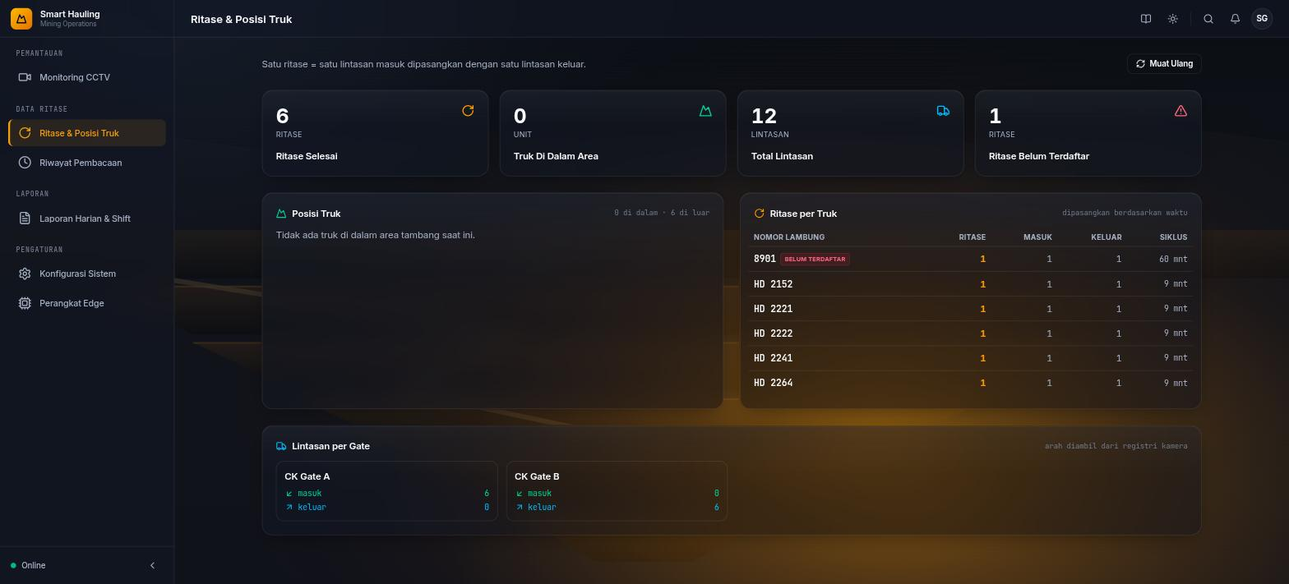
GELOMBANG 03 · HALAMAN BARU
Ritase & Posisi Truk di Konsol Pusat
▪ Rute /ritase, bagian nav "Data Ritase".
▪ Empat penghitung: ritase selesai, truk di dalam area, total lintasan, dan ritase belum terdaftar — yang terakhir dipisah karena itu celah registri yang perlu ditutup.
▪ Posisi Truk dan laporan ritase diambil dalam satu Promise.all: truk yang tercatat di dalam adalah siklus yang belum tertutup, jadi memuatnya di dua waktu berbeda bisa menampilkan angka yang saling bertentangan.
▪ Endpoint: GET /api/pit-occupancy (baru); GET /api/ritase kini membawa registered per hull, unregisteredRitase, unregisteredHulls.
▪ registered ditambahkan ke dua frozen key set di tests/test_response_contract.py — perubahan kontrak yang disengaja, bukan kebetulan.
ISHS · Perubahan Teknis · 2026-08-08
12 / 17

Slide 13
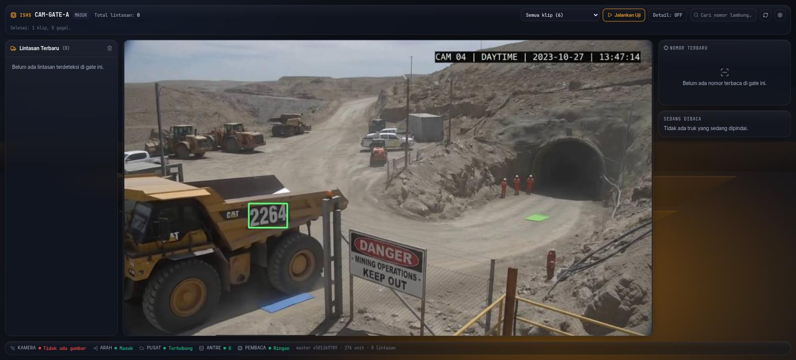
GELOMBANG 04 · SATU SAKLAR
Detail ON/OFF
Detail: OFF — tampilan operator
Detail: ON — tampilan diagnosa
▪ Menggantikan tombol BBox, dan bawaannya OFF. Kotak hijau tetap ada — ia hanya menyatakan "sistem sedang melihat di sini".
▪ OFF menyembunyikan: label T#id skor di atas kotak, baris 100% · exact di tiap lintasan, strip potongan gambar, penghitung frame, serta baris jejak/keyakinan dan hasil pencocokan di panel kanan.
▪ Label digambar ke dalam JPEG oleh perangkat, jadi saklarnya benar-benar meminta ke perangkat: GET /api/live/stream?detail=1. Frame ber-label adalah encode JPEG kedua yang hanya dikerjakan selama ada yang menonton begitu (LiveState.detail_wanted()).
ISHS · Perubahan Teknis · 2026-08-08
13 / 17

Slide 14
GELOMBANG 04 · ISTILAH
Kata "OCR" Dihapus dari Seluruh Layar
Sebelum
Sesudah
Letak
SAMPEL OCR
TRUCK ID
konsol gate — strip potongan gambar
Dibaca OCR
Nomor terbaca
konsol gate — rincian lintasan
Mesin OCR
Mesin Pembaca Nomor
konsol gate — drawer pengaturan
chip OCR
PEMBACA
konsol gate — strip kesehatan
ppocrv6-tiny
Ringan / Sedang / Besar / Lengkap
nama mesin, lewat READER_NAMES
Daftar Pembacaan OCR
Daftar Pembacaan Nomor Lambung
konsol pusat
Presisi OCR
Presisi Pembacaan
konsol pusat — laporan shift
OCR FPS / Ambang Keyakinan OCR
FPS Pembacaan / Ambang Keyakinan Pembacaan
konsol pusat — perangkat edge
Termasuk kolom di PDF dan XLSX laporan shift. Pengenal internal (ocr_backend, ocr_fps, SMART_GATE_OCR_BACKEND, nama modul) tidak diubah — aturannya soal piksel, bukan kode.
ISHS · Perubahan Teknis · 2026-08-08
14 / 17

Slide 15
BUG TAMBAHAN
Tiga Cacat yang Hanya Terlihat di Browser
Sambungan MJPEG bocor
Penjaganya
Konsol menyambung ulang setiap kali frame_seq tidak bergerak ~12 polling — yaitu keadaan normal jalur yang sepi. Setiap sambungan ulang membuka respons baru tanpa menutup yang lama, dan browser hanya punya 6 sambungan per origin. Kolam habis, polling macet, halaman beku pada data lama — dan tab lain ke perangkat itu ikut menggantung.
Menyambung ulang hanya bila ada bukti soket mati sementara perangkat jelas berproduksi (frame_age_sec < 3 dan urutan kami macet), src lama dikosongkan lebih dulu, dan perangkat membatasi penonton di 4 dengan pelepasan slot di finally.
Bagian hanya digambar saat batas berikutnya tiba
Potongan gambar tercache menampilkan truk sesi sebelumnya
Perangkat yang menerbitkan satu frame lalu diam meninggalkan panel kosong — JPEG-nya sudah terkirim dan mengendap di parser. STREAM_KEEPALIVE_SEC = 1,0 mengirim ulang frame terkini untuk membilasnya.
URL potongan dicache satu jam, tapi id jejak dimulai dari 1001 setiap proses restart — jadi konsol menggambar foto truk sesi lalu di sebelah nomor sekarang. Teramati: label 308, gambar 8901. LiveState._session kini ada di URL potongan.
ISHS · Perubahan Teknis · 2026-08-08
15 / 17

Slide 16
VERIFIKASI
Dijalankan Ujung ke Ujung, Bukan Diuji Sebagian
Yang diukur
Sebelum perbaikan
Sesudah
Truk di dalam pit setelah run masuk
—
6 (1 belum terdaftar)
Ritase setelah run keluar
—
6 (1 belum terdaftar)
Lintasan tercatat untuk 12 kali lewat
23
12
Lintasan belum berpasangan
11
0
Truk hantu
1 ("2254", keyakinan 100%)
0
Antrean kirim ke pusat / belum tersinkron
—
0 / 0
Suite core / edge
159 / 119
196 / 186
Dua proses edge sungguhan terhadap pusat sungguhan, 12 klip, termasuk satu truk (8901) yang memang tidak ada di master 276 unit. Waktu siklus terhitung: 9 menit untuk pasangan operasional.
ISHS · Perubahan Teknis · 2026-08-08
16 / 17

Slide 17
TERBUKA
Yang Belum Selesai
▪ Belum diukur di Orin Nano Super yang sebenarnya. 15 ms PP-OCRv6 tiny terukur di CPU x86 dan punya banyak ruang; 0,5 detik PaddleOCR-VL tidak.
▪ Klip uji adalah rekaman YouTube — nomornya bukan armada PT CK-BIB, jadi angka akurasi mengukur pembacaan, bukan identifikasi ujung ke ujung.
▪ Koreksi fuzzy bisa memindahkan bacaan yang benar ke truk lain: 5600 terbaca benar, tidak ada di master, dan 4600 satu-satunya tetangga berjarak 1 — jadi tercatat HD 4600. Di lokasi nyata plat memang ada di master, tapi truk tak terdaftar tetap berisiko dikoreksi ke unit terdaftar. Pertanyaan kebijakan, bukan tambalan kode.
▪ Konsol pusat belum punya saklar Detail; keyakinan masih tampil di Riwayat Pembacaan dan Laporan Shift.
▪ 3 error lint di lib/{backend-status,guide,theme}-context.tsx adalah baseline lama, bukan dari perubahan ini.
ISHS · Perubahan Teknis · 2026-08-08
17 / 17

